Slide 1
改變大頭貼

Slide 2
點擊工作列右下方，打開選單

Slide 3
點選「設定」

Slide 4
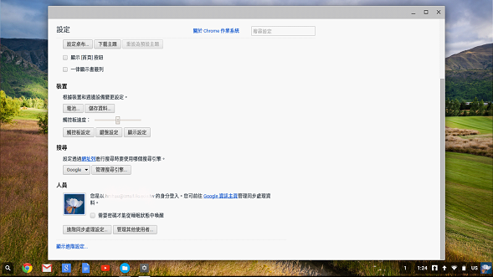
在「人員」選項，點擊大頭貼圖示

Slide 5
選取喜歡的圖片、拍照或開啟資料夾選擇檔案

Slide 6
大頭貼變換成選擇的圖片

